Slide 1
TÌM HIỂU VỀ REACT
Nhập môn công nghệ phần mềm

Slide 2




Our team
TRẦN LÊ CHÁNH HẠNH
NGUYỄN DANH TRUNG
HUỲNH MẪN ĐẠT
LÊ TẤN LỘC
4501104069
4501104260
4501104047
4501104135

Slide 3
MỘT SỐ TÀI LIỆU THAM KHẢO
Youtube: React JS – React Tutorial for Beginners: https://youtu.be/Ke90Tje7VS0
Blogs: ReactJS - Những kiến thức cơ bản bạn cần phải biết | TopDev: https://topdev.vn/blog/reactjs-nhung-dieu-ban-can-phai-biet/
eBooks: Learning React eBook :https://riptutorial.com/ebook/reactjs

Slide 4

React là gì
React là thư viện JavaScript phổ biến nhất để xây dựng giao diện người dùng (UI). Nó cho tốc độ phản hồi tuyệt vời khi user nhập liệu bằng cách sử dụng phương pháp mới để render trang web.

Slide 5
MỘT SỐ KHÁI NIỆM TRONG REACT
rEACTdom
cOMPONENT
sTATE
pROPS
LIFECYCLE
ROUTER
Là gói cung cấp các phương thức DOM cụ thể cho phép quản lý các phần tử DOM của trang web.
Một phần của một UI được phân tách ra giúp cho việc tái sử dụng và xây dựng web.
Là một đối tượng Javascript dùng để lưu trữ thông tin. Thường được khởi tạo trong một component.
Là một đối tượng Javascript dùng để lưu trữ thông tin. Thường truyền vào trong một component.
Là một loạt các phương thức được gọi trong các giai đoạn khác nhau của một component.
Là thư viện cho phép điều hướng giữa các giao diện của các component khác nhau trong Ứng dụng React.

Slide 6
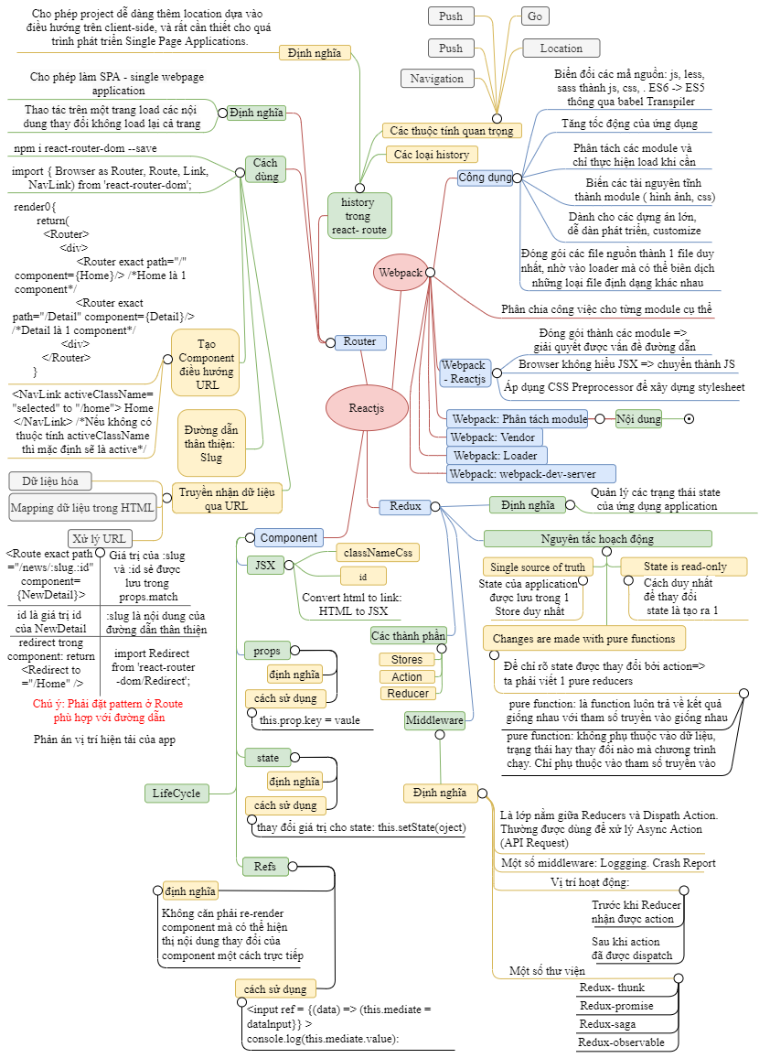
SƠ DỒ TƯ DUY

Slide 7
CÁC QUÁ TRÌNH TẠO CHƯƠNG TRÌNH REACT
Cài đặt Node.js và IDE tuỳ chọn (VS Code, Sublime text, v.v…)
Mở CLI có sẵn và gõ các lệnh sau:
npm install -g create-react-app
create-react-app my-app
Khi cài đặt thành công thì chúng ta có thể chạy thử chương trinh bằng lệnh sau:
cd my-app yarn start

Slide 8
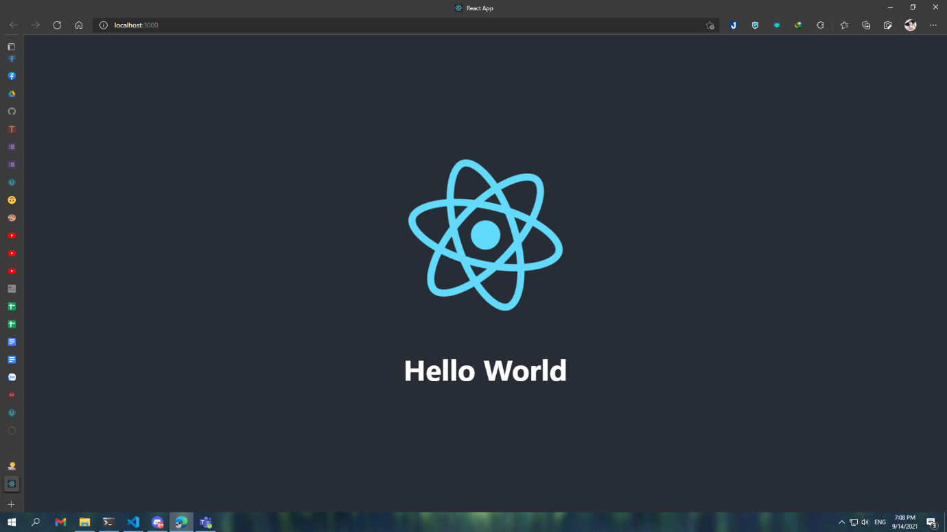
CÀI ĐẶT CHƯƠNG TRÌNH “HELLO WORLD”
import React from 'react';
function App() {
return (
<div>
Hello World!!!
</div>
);
}
export default App;

Slide 9
Nghiên cứu cách hiện thực các ví dụ theo hướng dẫn có sẵn
Làm app calculator có sử dụng ReactJS

Slide 10
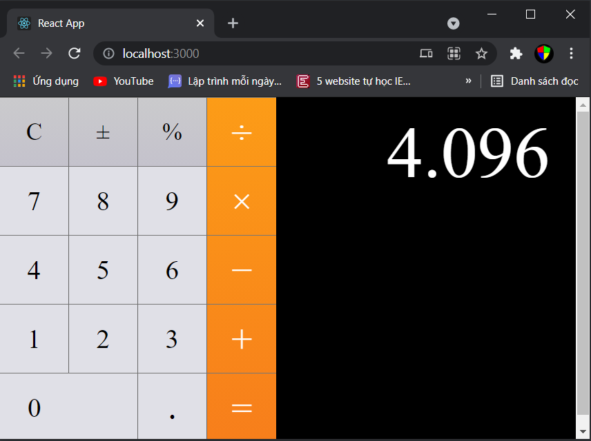
Gọi file screen.jsx
Hình ảnh sản phẩm:
import Screen from './views/screen';
import './App.css';
function App() {
return (
<Screen/>
);
}
export default App;

Slide 11

ÁP DỤNG VÀO TÌNH HUỐNG ỨNG DỤNG THỰC TẾ
ReactJS được các tập đoàn khổng lồ như: Netflix, Airbnb, American Express, Facebook, WhatsApp, eBay, Instagram, … sử dụng để xây dựng giao diện người dùng cho ứng dụng của họ.
Mục đích cốt lõi của ReactJS chính là giúp cho giao diện của các thiết bị có thể phản ứng một cách nhanh nhẹn hơn, hay nói khác đi là gia tăng độ mượt cho trang web, ứng dụng của bạn.

Slide 12
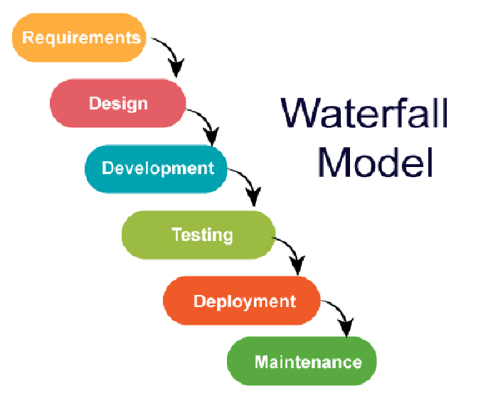
QUÁ TRÌNH XÂY DỰNG ỨNG DỤNG CÓ THỂ HIỆN CÁC BƯỚ CƠ BẢN TRONG QUY TRÌNH PHÁT TRIỂN PHẦN MỀM
Quy trình phát triển phần mềm bao gồm:
Phân tích: Mô tả mức phát thảo các thành phần của phần mềm (đã có yêu cầu)
Thiết kế: Mô tả mức chi tiết các thành phần của phần mềm (đã phân tích)
Lập trình: Thực hiện các thành phần của phần mềm (đã thiết kế)
Kiểm tra: kiểm chứng các thành phần của phần mềm (đã thực hiện)
Ở đây chúng ta sẽ sử dụng mô hình thác nước cho quy trình phát triển phần mềm

Slide 13
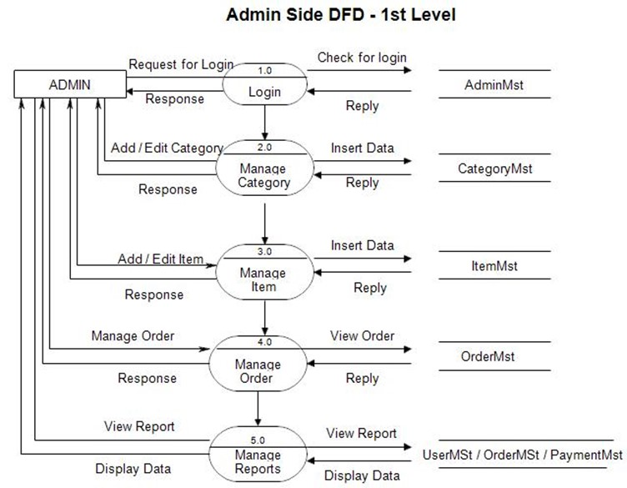
DFD (Data flow diagram)
Admin side

Slide 14
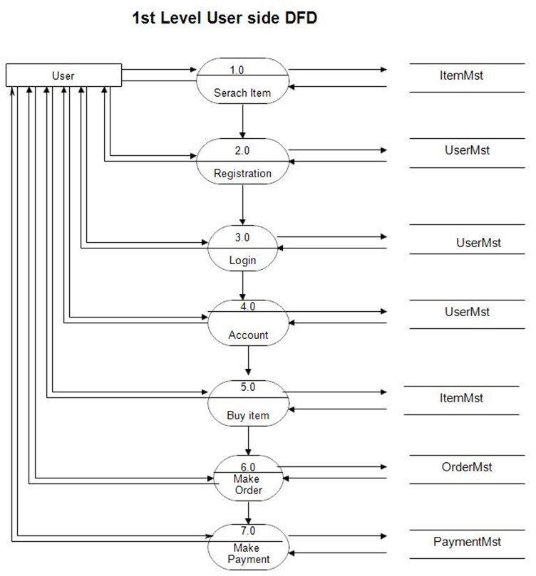
DFD (Data flow diagram)
User side

Slide 15
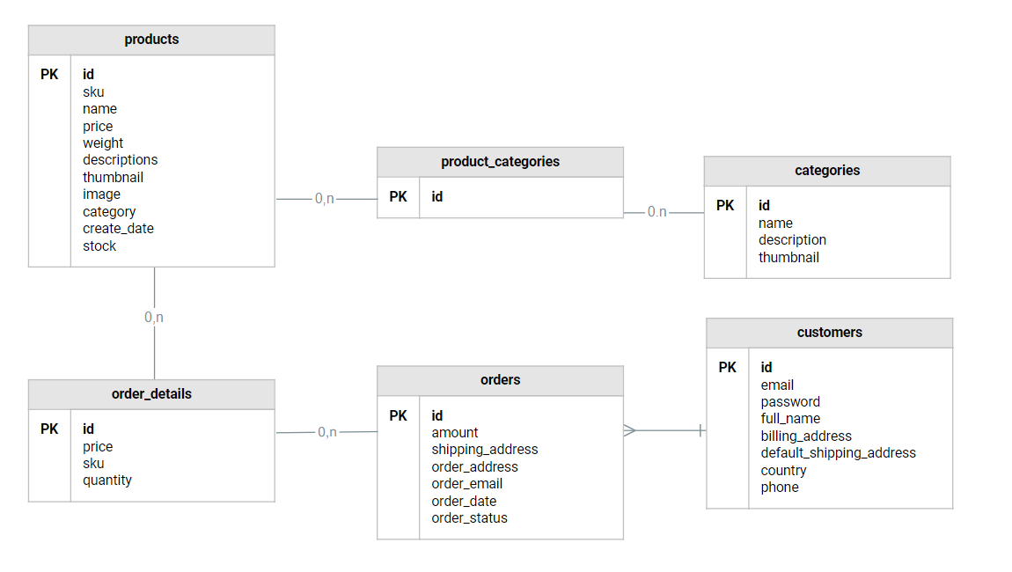
ERD (Entity relationship diagram)

Slide 16
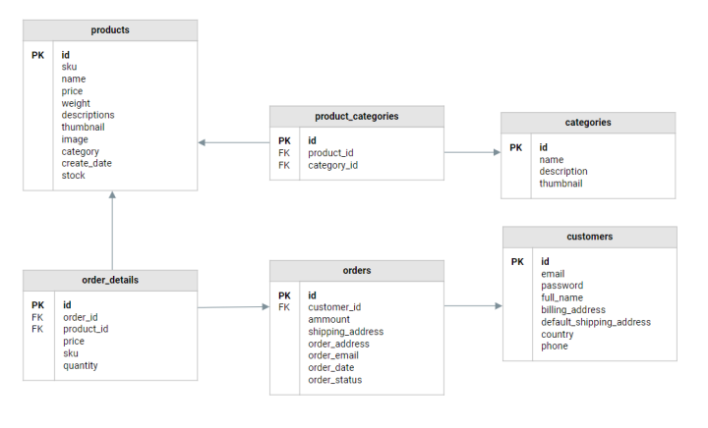
PDM (Physical Data Model)

Slide 17
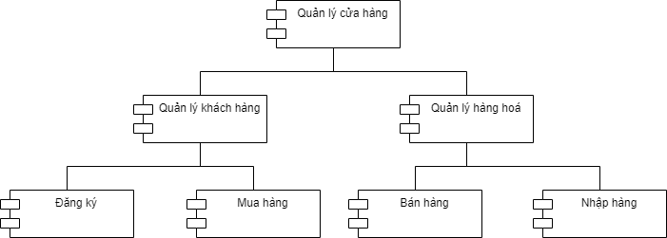
HỆ THỐNG CHỨC NĂNG MODULE QUẢN LÝ CỬA HÀNG

Slide 18

Thanks for Watching

